Slide 1
3ª Reunião do Grupo Ad Hoc Propagação em 2016
Coordenador: Eng. Ângelo Canavitsas – D. Sc.
Reunião Realizada na PETROBRAS - RJ
16 de setembro de 2016

Slide 2
Sumário
Abertura
Apresentação dos Participantes
Relatório da reunião do Grupo de Estudos 3 da UIT Junho/2016
Planejamento das Medições de condutividade do solo
Planejamento das Medições para os estudos de difração
Estudos sobre Propagação Ionosférica
Convênio ANATEL & EMBRAPA
Visita a estação de Satélite da ANATEL
Outros assuntos
Conclusão

Slide 3

Abertura
Coordenador: Eng. Ângelo Canavitsas
Reunião Realizada na PETROBRAS - RJ

Slide 4
Apresentação dos Participantes

Slide 5
Relatório da reunião do Grupo de Estudos 3 da UIT Junho/2016
O relatório da Reunião do Grupo de Estudos 3 da UIT será apresentado na reunião do GRR5, marcado para 20/set/2016, de 10:00 às 12:00 hs, na ANATEL. O Eng. Canavitsas participará por videoconferência no Escritório Regional da ANATEL no Rio de Janeiro.

Slide 6
Planejamento das Medições de condutividade do solo
Devido a ausência do Pesquisador Ronaldo da EMPBRAPA, o planejamento dos medições de condutividade do solo não será realizado nesta reunião.
As novas datas “tentativas” são 21 e 28 de outubro e 11 de novembro de 2016.
ANATEL ficou de avaliar a disponibilidade de equipamentos e logística necessária.

Slide 7
Planejamento das Medições para os estudos de difração
As medições estão previstas para o dia 23 set 2016, às 08:00 horas, com partida da Praça XV.
A professora Doutora Leni da UFF conseguiu viabilizar uma lancha, por meio da Marinha, para realização dos testes.

Slide 8
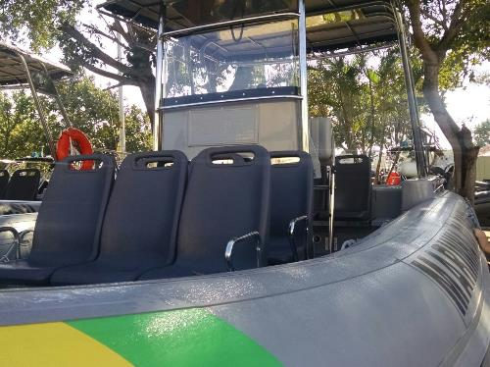
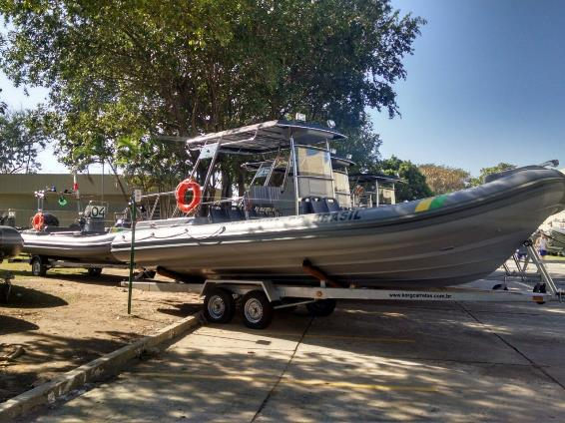
Planejamento das Medições para os estudos de difração
Barco disponibilizado pela Marinha.

Slide 9
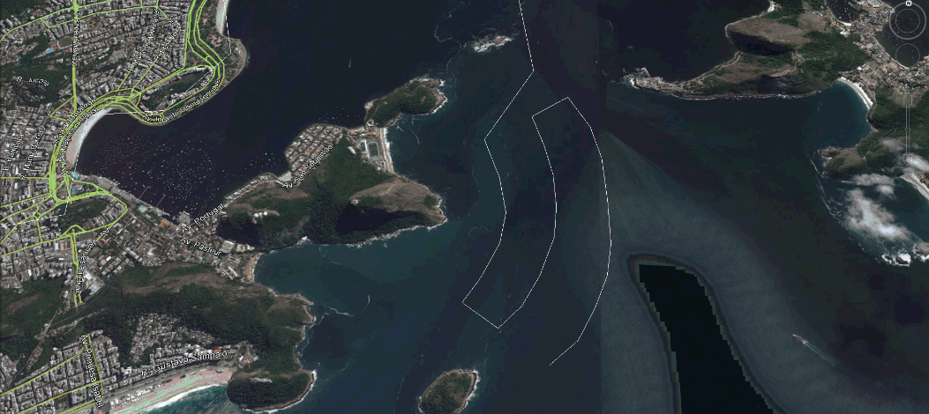
Planejamento das Medições para os estudos de difração
Percurso com três passagens em frente ao Pão de Açúcar.

Slide 10
Estudos sobre Propagação Ionosférica
A Eng. Valdileide e o Eng. Arraes, ambos da Aeronáutica, poderão ajudar nos estudos. Está marcada uma visita à Aeronáutica no dia 21 para apresentação da nova Gerência de Capacidade e Regulamentação da PETROBRAS e a oportunidade será aproveitada para solicitar autorização do DECEA para realização das medições.

Slide 11
Convênio ANATEL & EMBRAPA
A minuta de convênio da ANATEL com a EMBRAPA já foi encaminhada para a ANATEL.
Aguarda-se o parecer dos devidos setores (ANATEL e EMBRAPA) para que o assunto seja concluído.

Slide 12
Visita a estação de Satélite da ANATEL
A equipe que trabalha com as estações satélite da PETROBRAS gostaria de visitar a estação VSAT da ANATEL no Rio de Janeiro.
A data sugerida é 14 de outubro de 2016. Será realizada a devida coordenação com a ANATEL.

Slide 13
Outros assuntos
Rodolfo sugere inserir dois profissionais do IPqM no Grupo Ad Hoc Propagação. Canavitsas solicita que seja enviado email com informações completas dos profissionais para enviar convite e inseri-los na lista de distribuição do Ad Hoc Propagação.
Canavitsas solicitou ajuda do Rodrigo Vieitas para eventual treinamento para força de trabalho da PETROBRAS sobre STEL. Rodrigo solicita que seja enviado email para ele detalhando o treinamento desejado e logística. Rodrigo sugeriu o nome do Gustavo Grillo.
Robson realizou uma apresentação, em anexo, sobre as medidas realizadas de nível de sinal 3G e 4G no Bloco H da Universidade Federal Fluminense. Frederico sugere a intenção de realizar novas medições, mesmo que não seja utilizado o equipamento compacto da R&S. Os resultados ainda estão em processamento.

Slide 14
Conclusão
Com as informações disponibilizadas nesta apresentação o GRR5 fica atualizado quanto as atividades do Grupo Ad Hoc Propagação e o relatório da reunião do SG3 da UIT, realizada em junho de 2016, em Genebra na Suiça.

Slide 15

Obrigado!

